Slide 1
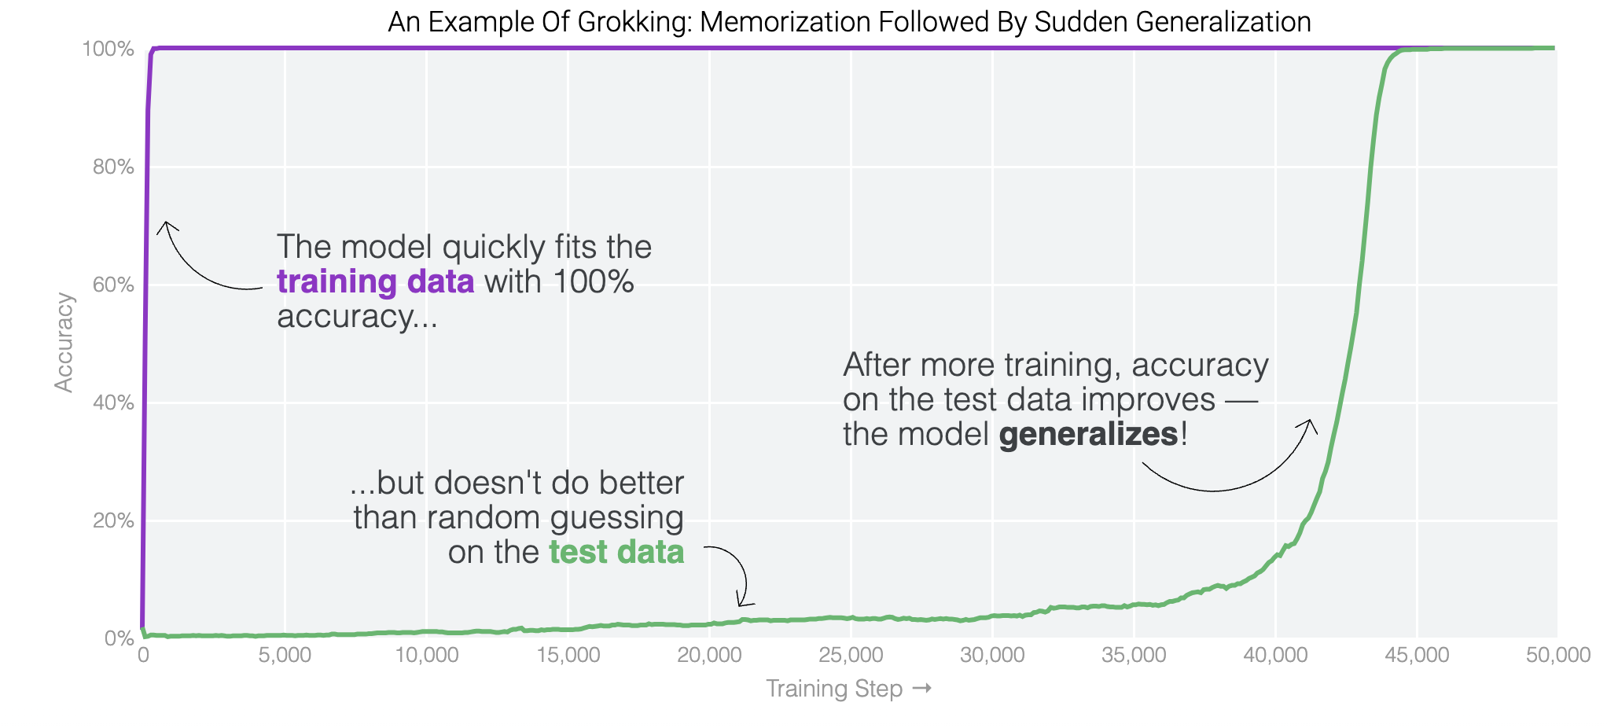
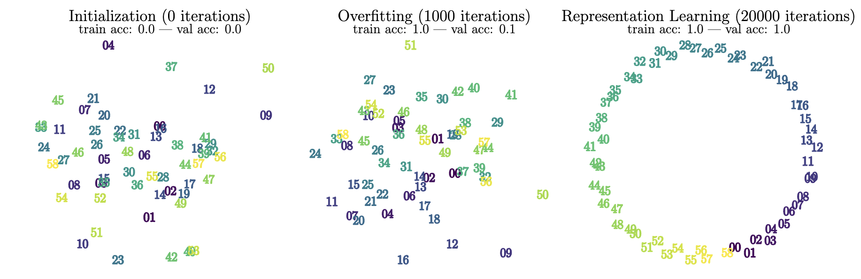
정렬에서의 Grokking :
일반화 조건과 내부 구조 분석
인공지능은 처음에는 문제의 답을 외우기만 하다가, 훈련을 더 지속하면 갑자기 규칙 자체를 깨우쳐 처음 보는 문제를 풀어내는데, 이 현상을 'Grokking'이라고 부른다. 지금까지의 연구는 대부분 두 숫자를 계산해 답 하나를 내는 문제에 머물러 있다. 본 연구는 여러 숫자를 받아 순서대로 재배열해야 하는 정렬 같은 과제에서도 Grokking이 일어나는지 연구한다. 이를 위해 정렬 규칙의 복잡한 정도를 바꿔가며 인공지능(Transformer 모델)을 훈련시키고, 규칙을 깨우친 모델의 내부에서 어떤 표현 구조가 만들어지는지 분석한다.
팀명 : 어텐션
팀원 : 김서혁, 손영우
지도교사 : 김준우
① Grokking이란?
신경망은 일반적으로 과적합 상태에 도달하며, 이 상태에서는 훈련 문제는 모두 맞히지만 처음 보는 문제는 풀지 못한다. 그러나 이 시점 이후에도 훈련을 계속하면, 특정 조건에서 검증 정확도가 갑자기 상승하며 규칙 자체를 학습하는 현상이 나타난다. 이러한 지연된 일반화 현상을 Grokking이라 한다.
Google PAIR, "Do Machine Learning Models Memorize or Generalize?" (2023)
② 기존연구와 차별성 및 독창성
기존 Grokking 연구는 두 정수를 연산한 결과를 하나의 답으로 예측하는 나머지 연산 문제에 집중되어 왔으나, (3, 1, 4, 1, 5) → (1, 1, 3, 4, 5)와 같이 입출력 전체가 수열인 과제에서 Grokking이 발생하는지는 아직 규명되지 않았다. 수열 정렬은 원소 간 비교와 자리 배치라는 성격을 가지기에, 출력 수열 전체에 걸쳐 일관성이 유지되어야 하므로 단일 답 예측과는 본질적으로 다르다. 본 연구에서는 정렬 과제를 대상으로 Grokking의 발현 여부를 검증하고, 그 내부 구조를 분석하는 것을 목표로 한다.
③ 연구문제
[연구 문제 1] 정렬 과제에서 Grokking이 발현되는가? 정렬 규칙의 구조가 복잡해질수록 발현 여부와 발현 시점이 어떻게 달라지는가?
[연구 문제 2] Grokking이 완료된 모델의 내부 표현은 어떤 구조를 가지는가?
[연구 문제 3] 값 정보를 담당하는 token embedding과 위치 정보를 담당하는 positional embedding은 일반화에 각각 어떤 기여를 하는가?
④ 실험설계
서로 독립적인 두 축으로 정렬한다.
정렬 키 축 - 항등(오름차순) / 주기(mod 기반)
매핑 축 - 단조(순서대로) / 비단조(교번)
⑤ 연구방법
1) Grokking 여부 확인 - 우선 수열 입력에 대해 grokking이 일어나는지 확인할 필요가 있다. 이를 위해 주어진 수열의 최댓값, 최솟값, 중앙값을 출력하는 transformer에서 grokking이 발생하는지 관찰한다.
2) 학습 곡선 분석 - 각 정렬 기준에 대해 소규모 Transformer를 동일 조건에서 훈련하고, 훈련 정확도가 포화되는 시점과 검증 정확도가 급상승하는 시점 사이의 간격인 grokking gap을 측정한다.
3) 내부 표현 분석 - Grokking이 완료된 모델의 embedding 행렬에 차원 축소 기법을 적용하여 표현에 필요한 유효 차원 수를 측정하고, 값의 크기 순 배열 구조, 잉여류별 군집 구조, 주기적 구조가 실제로 형성되는지 확인한다.
Liu et al, "Towards Understanding Grokking: An Effective Theory of Representation Learning” (2022)
입력 수열 (순서 랜덤)
3
1
4
1
5
기준 A - 오름차순 정렬
기준 B - 잉여류 기반 정렬 (mod 3)
기준 C - 최소·최댓값 교번 정렬
입력 수열
(3, 1, 4, 1, 5)
Encoder
입력 전체를 백터로 변환
Decoder
출력을 자기회귀적으로 생성
출력 수열
(1, 1, 3, 4, 5)
1
1
3
4
5
3
1
1
4
5
1
5
1
4
3
0
1
1
1
2
Token Embedding
값 정보 담당
Positional Embedding
위치 정보 담당

